Slide 1
講到大數據， 一定要分類分析呀！
主題 3
分類
決策樹
實作
評估指標

Slide 2

何謂分類？
分類 = 監督式學習 帶有類標籤的樣本訓練集 根據訓練集對新數據進行分類
目標：預測新樣本的分類標籤 輸入：一組訓練樣本，每個樣本都要貼類標籤 輸出：基於訓練集和分類標籤的模型（分類器）

Slide 3



分類之應用
Notes:
信用審批
目標市場營銷
醫學診斷/治療效果分析

Slide 4
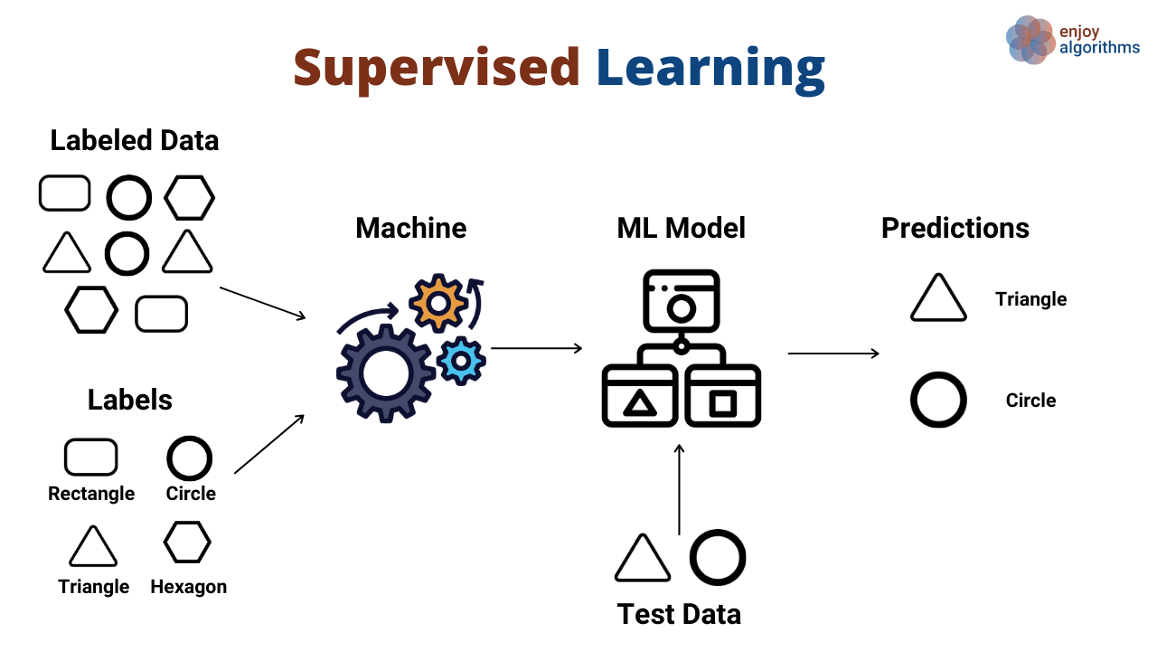
監督式學習
Notes:
解釋圖

Slide 5
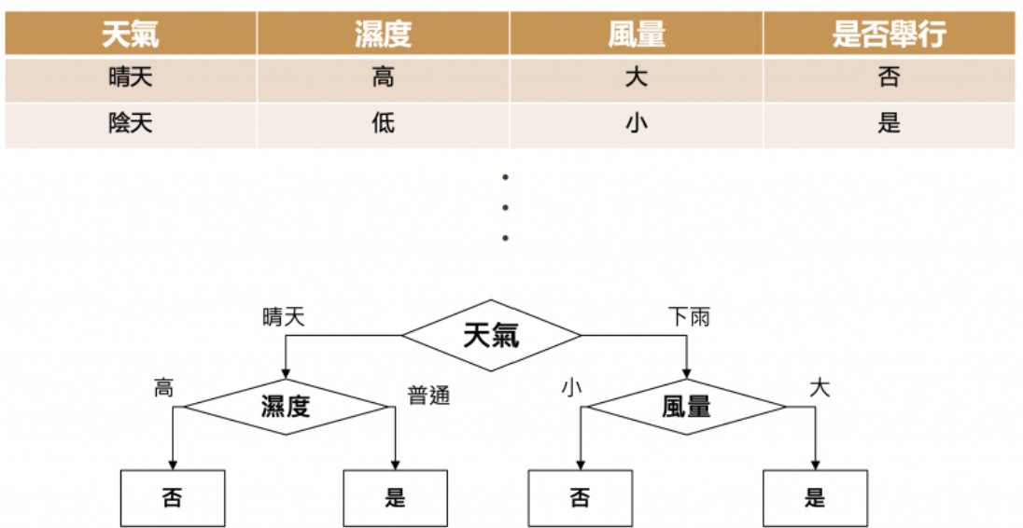
決策樹
資料來源：https://ithelp.ithome.com.tw/articles/10271143

Slide 6
分類過程
01
從訓練集構建模
模型構建
02
驗證模型的準確性並分類新數據
分類
模型使用

Slide 7
資料集介紹
Iris dataset
由 英國統計學家 Ronald Fisher 爵士 在1936年
依照山鳶尾、變色鳶尾、維吉尼亞鳶尾三類進行標示
特徵選取：花瓣花萼的長寬數據資料
採集地點：加斯帕半島上的鳶尾屬花朵

Slide 8
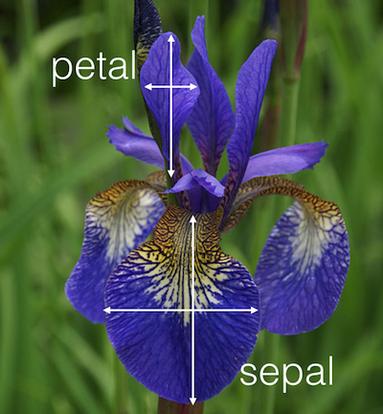
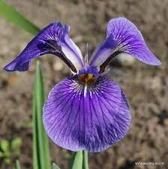
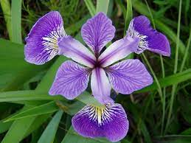
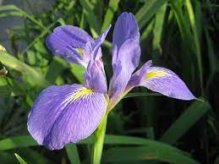
鳶尾花介紹
圖片 | 名稱 | 特徵
 | Setosa 山鳶尾 | 耐寒能力很強，喜歡在潮濕的土壤中生長。 極度瀕危植物。 從其根莖中萃取出香水的原料。
 | Versicolor 變色鳶尾 | 美國田納西州的官方州花 被認為其根莖能帶來財運，因此許多人都愛把它放在收銀機中來提高營業額。
 | Virginica 維吉尼亞鳶尾 | 花朵散發淡淡香氣，可以用來製作香水。 觀賞性植物 帶有輕微毒性
Setosa
山鳶尾
Notes:
山鳶尾
https://www.picturethisai.com/zh-tw/wiki/Iris_setosa.html
變色鳶尾
https://www.picturethisai.com/zh-tw/wiki/Iris_versicolor.html

Slide 9
敘述統計
資料來源：Kaggle –
Iris Species
資料筆數：150筆 每種花卉皆為50筆
欄位數量：5個
預測欄位：species
欄位名稱 | 資料型態 | 欄位名稱(中文)
sepal length | Real | 花萼長度 (cm)
sepal width | Real | 花萼寬度 (cm)
petal length | Real | 花瓣長度 (cm)
petal width | Real | 花瓣寬度 (cm)
species | Nominal | 花卉名稱
資料來源：https://www.kaggle.com/datasets/uciml/iris
欄位資料型態表

Slide 10
模型構建

Slide 11
模型使用

Slide 12
實作

Slide 13
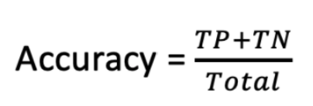
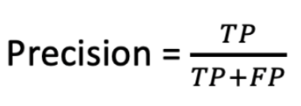
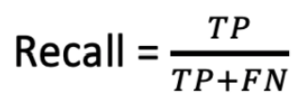
評估指標
準確率 (Accuracy)
混餚矩陣
評估指
 | Positive | Negative
Positive | True Positive (TP) | False Positive (FP)
Negative | False Negative (FN) | True Negative (TN)
精確率 (Precision)
召回率 (Recall)
Notes:
為了檢驗模型好壞，需要計算評估指標，以下是常用來計算的指標：

Slide 14
資料前處理
資料清洗
處理缺漏值、噪音
特徵選擇
資料轉換

